Slide 1
BALANCED DIET MANAGEMENT
BDM 프로젝트

Slide 2





개요
프로젝트
일정
설계
데이터
개발환경
형상관리
팀 소개
주제 소개
필요성
목표
CONTENTS
목차
수행 및 결과
결론
시현
Q & A
자체 평가 의견

Slide 3
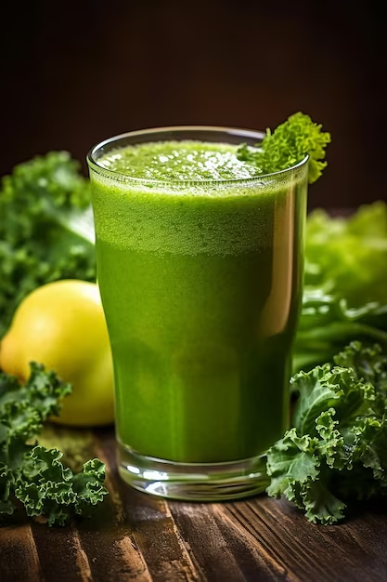

개요
팀 소개
주제 소개
필요성
목표

Slide 4
조장
김지우
부조장
이인경
조원
강소희
MEMBER
조원
박성욱
소개
조원
박진우
조원
천도현
조원
허성무

Slide 5
MEMBER
김지우 | 이인경 | 강소희 | 박성욱 | 박진우 | 천도현 | 허성무
PL | 기획서 & 회의록 | 기획서 & 회의록 | 화면 설계서 | 회의록 | DB 관리 | 화면 설계서
ERD 설계 | 데이터 수집 & 오픈 API | 로그인 페이지 | 회원가입 페이지 | 회원가입 페이지 | 회원가입 페이지 | 기획서
마이 페이지 데이터 CRUD | 형상 관리 | 화면 설계서 | 메인 페이지 | 뉴스 페이지 | 뉴스 페이지 | DB 관리
통합 검색 기능 | 게시판 페이지 | 게시판 페이지 | 마이 페이지 시각화 | 이미지 저장 및 출력 | 이미지 저장 및 출력 | 게시판 페이지
인기검색어 기능 | 카카오로그인 | 댓글 & 좋아요 기능 | 데이터 시각화 | 네이버로그인 | 데이터 입력 | 비밀글 게시글
유저관리 페이지 | PPT 작성 | 마크다운 작성 | FrontEnd | 게시글 작성 | 이메일 인증 | FrontEnd

Slide 6
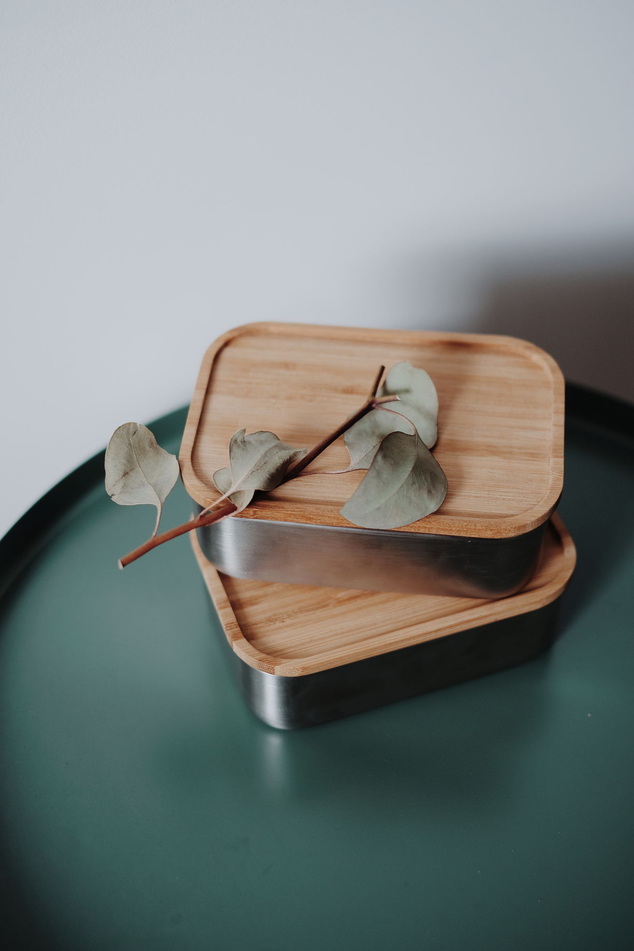

subject
식단 관리
올바른 영양소 공급을 통해 건강 개선을 도와주는 웹사이트

Slide 7
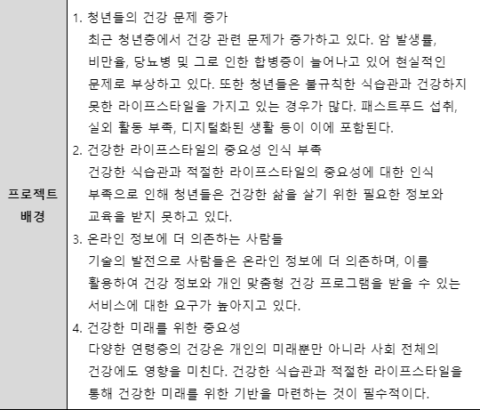
필요성
현대인의 불균형한 식습관을 개선
체중 관리
올바른 영양 공급

Slide 8
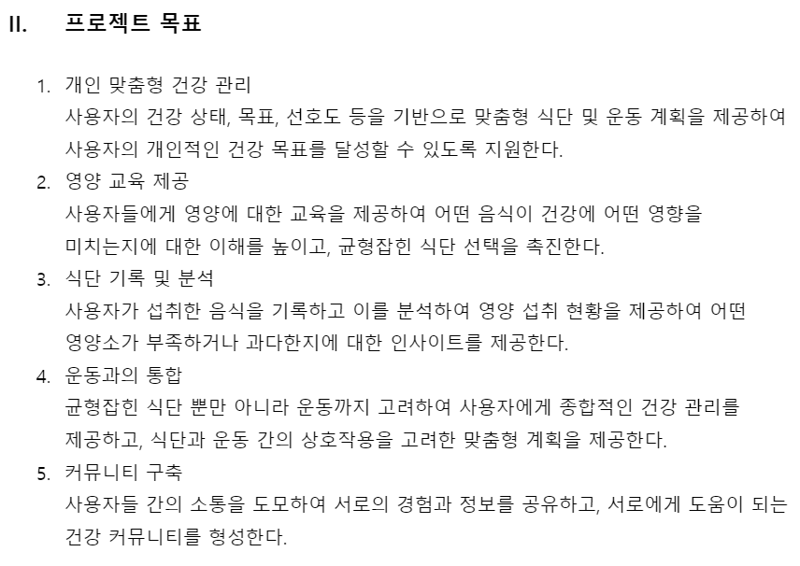
목표
맞춤형 건강 관리
식단 기록 및 분석
커뮤니티 구축

Slide 9
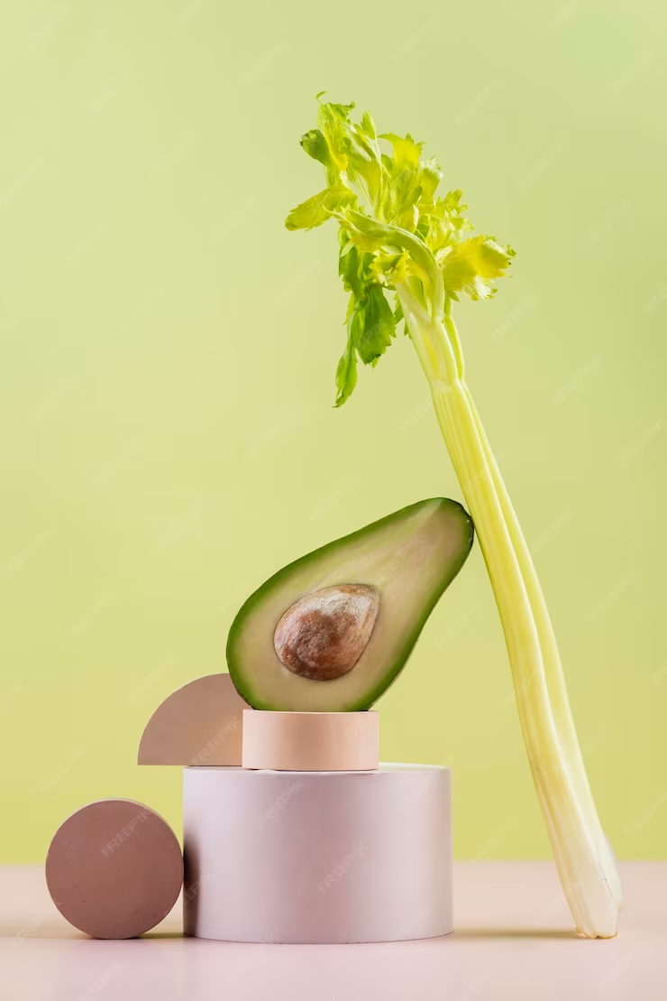

프로젝트
일정
설계
데이터
개발환경
형상관리

Slide 10

WBS
프로젝트 기획
프로젝트 설계
DB구축
백엔드&프론트엔드
2024.01.03~2024.01.10
2024.01.11~2024.01.19
2024.01.20~2024.01.31
2024.02.01~2024.02.25
단위 테스트
최종 테스트
2024.02.26~2024.02.29
2024.03.01~2024.03.04

Slide 11
Oracle
DB
.sql
MyBatis query
XML
.mxl
설계
Spring
DAO
java
Spring
DAOIMPL
.java

Slide 12
Spring
SERVICE
.java
Spring
SERVICEIMPL
.java
설계
Spring
CONTROLLER
.java
Jsp
VIEW
.jsp

Slide 13
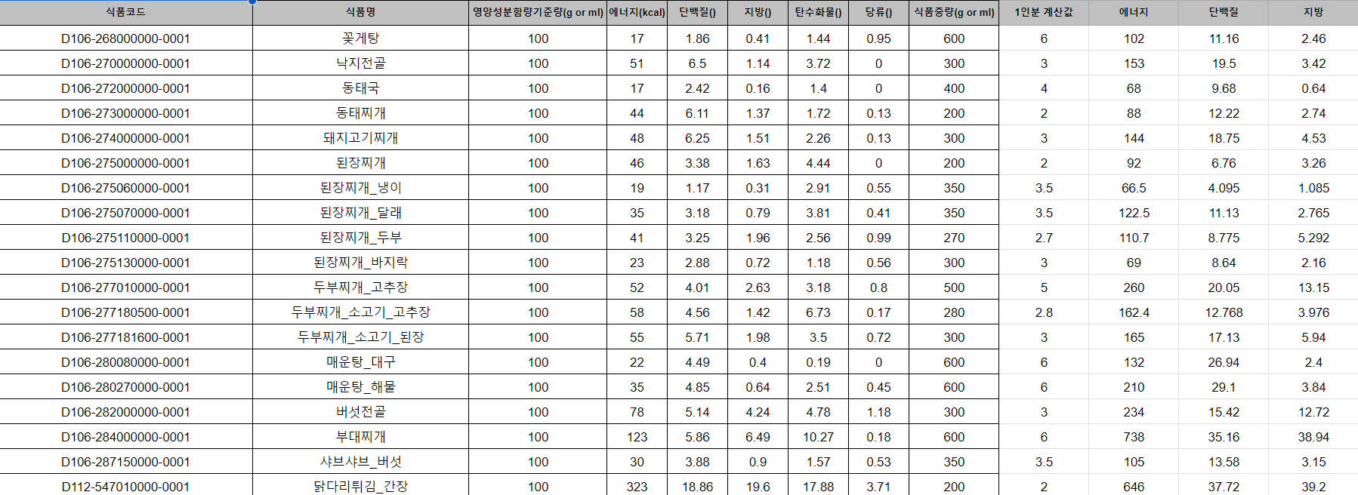
데이터
xlsx

Slide 14
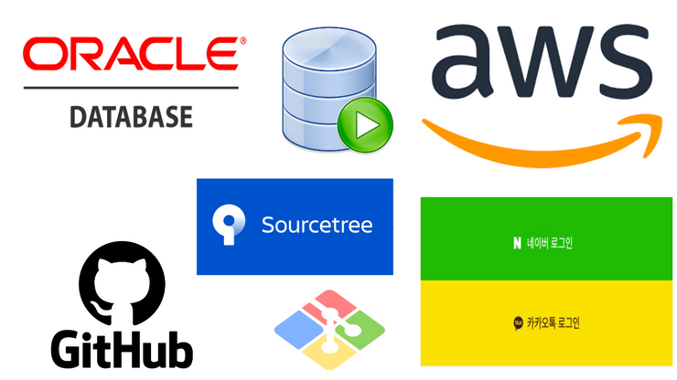




개발환경
FrontEnd
BackEnd
DB/API/GIT

Slide 15
디렉토리 이동
cd ..
commint
github 연동
clone
형상관리
pull
gih bash 순서
add
push

Slide 16
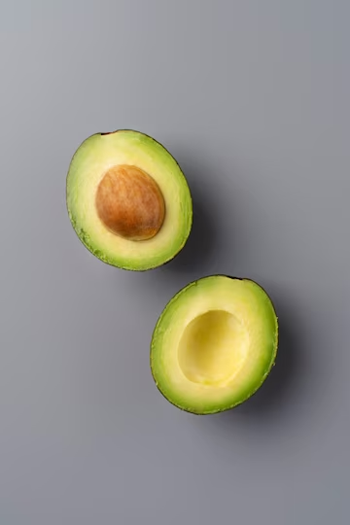

수행 및 결과
토론하고 싶은 내용을 간략하게 서술하세요.

Slide 17
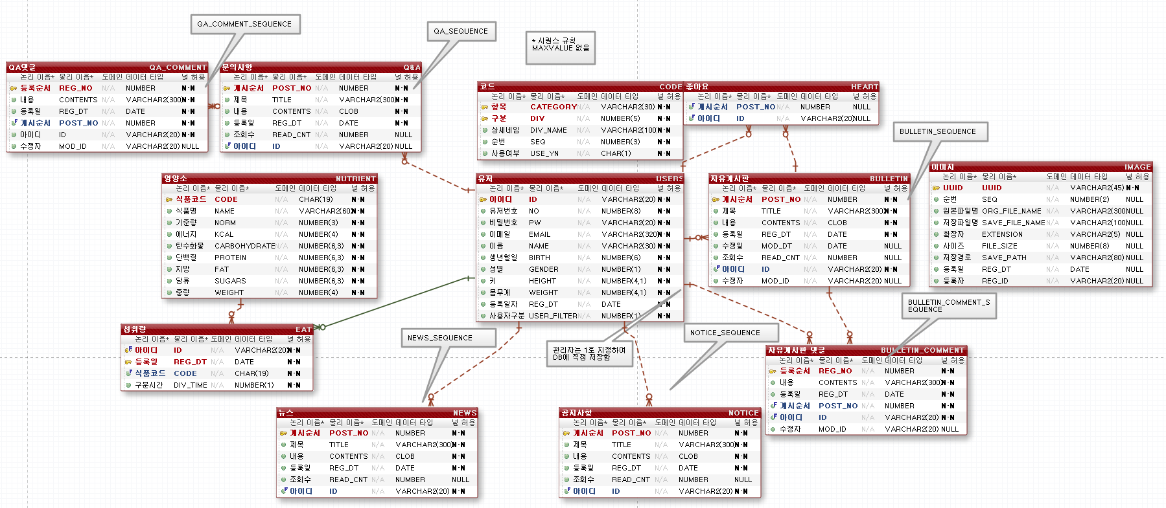
데이터베이스 설계 ERD
exerd

Slide 18
메인
회원가입
통합 검색
유저 관리 페이지
이미지 슬라이드
미리보기 카드
Sign Up
기능
로그인
마이페이지
로그인
소셜 API 로그인
음식 추가
영양소 계산
대쉬보드
01

Slide 19
뉴스
공지사항
이미지 저장 및 출력
권한 글쓰기
기능
자유게시판
Q & A
로그인 유저 사용
비밀글 작성
02

Slide 20
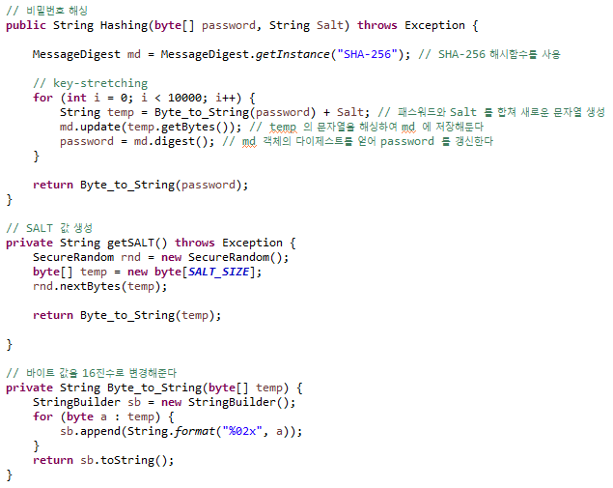
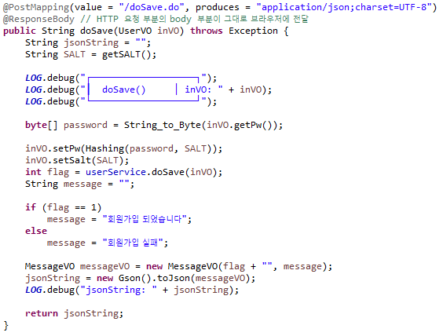
비밀번호 암호화 (SHA-256)
01

Slide 21
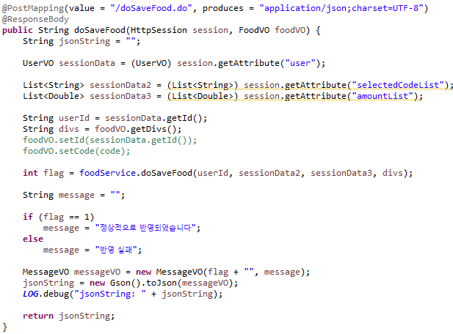
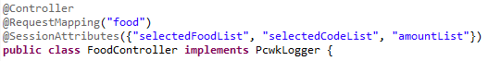
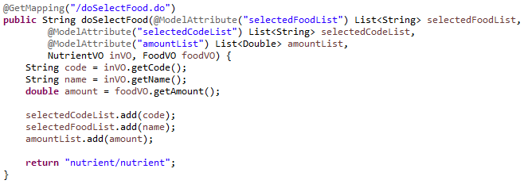
음식 등록 (세션형 장바구니)
02

Slide 22
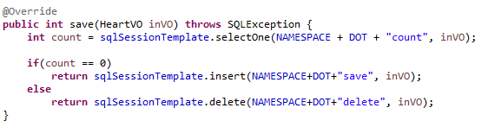
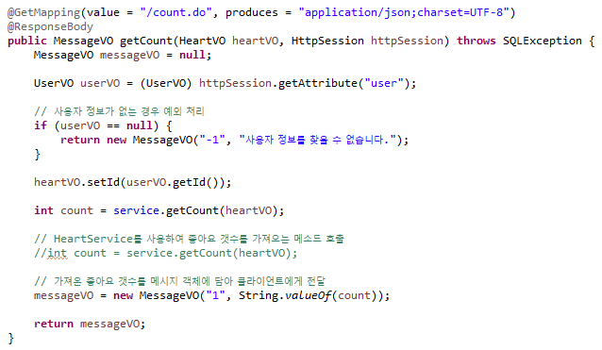
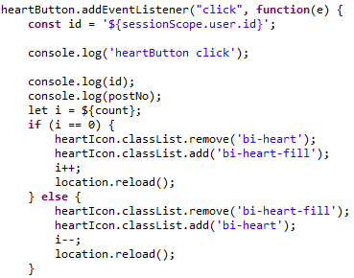
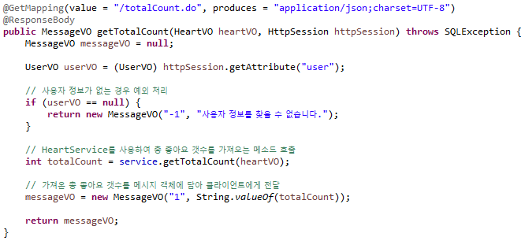
좋아요 기능
03

Slide 23
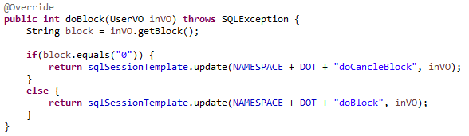
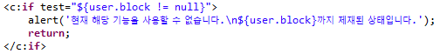
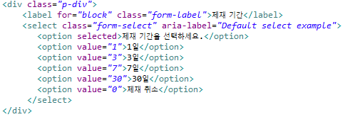
유저 제재 처리
자유게시판 글 등록, 댓글 등록 시
04

Slide 24
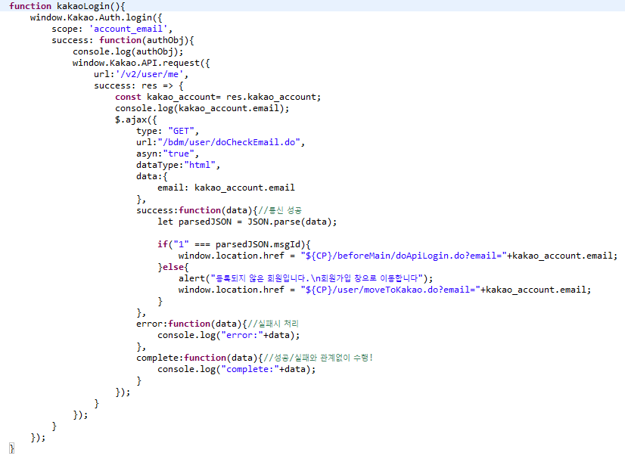
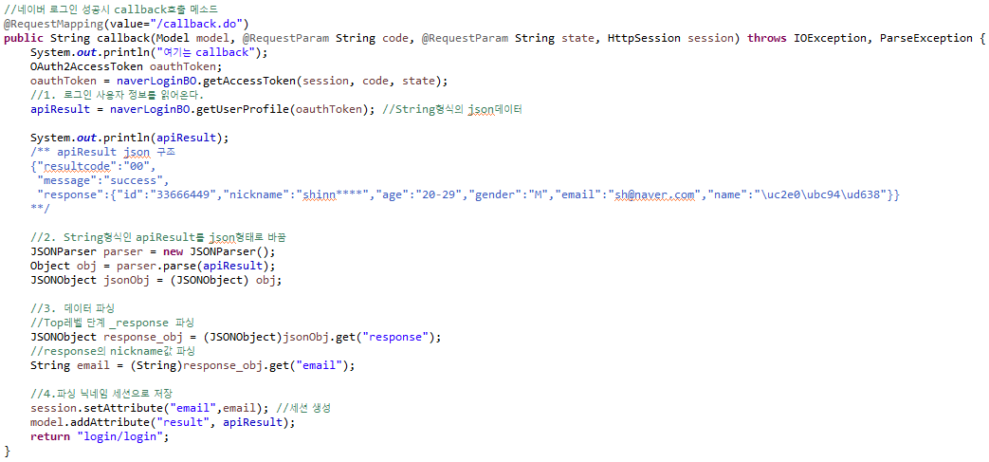
소셜 로그인 API
카카오 로그인
네이버 로그인
05

Slide 25
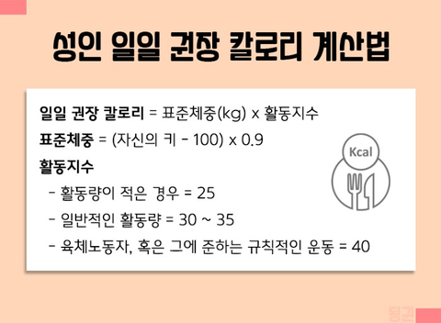
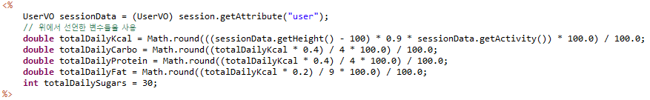
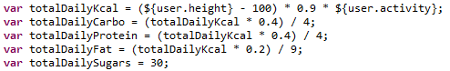
영양소 기준치
주간 데이터
06

Slide 26
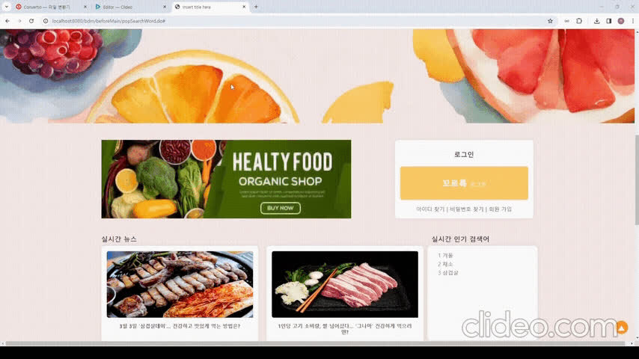

Slide 27
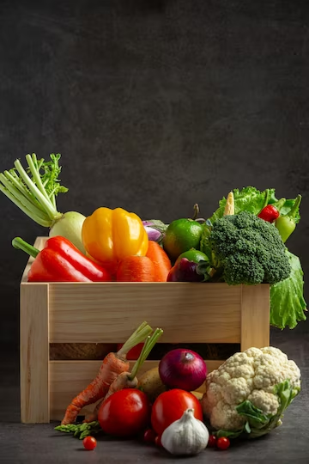

결론

Slide 28
김지우
소주 한 잔에 타서 털어버려 ♫
이인경
맨날 술이야
강소희
두달 동안 함께 프로젝트해서 즐거웠어 : )
박성욱
다같이 협업의 재미를 알게되고 각자 맡은 바 책임감을 느꼈습니다..
박진우
스프링 프레임워크를 이용한 웹 개발은 새로운 지식과 기술을 습득하는 데 많은 도움이 되었습니다.
천도현
배움의 길은 끝이 없다...
허성무
쉬운 것 하나 없었지만 좋은 사람들과 함께 공부하니 공부도 잘 되고 보람찼어요.

Slide 29

Q & A

Slide 30

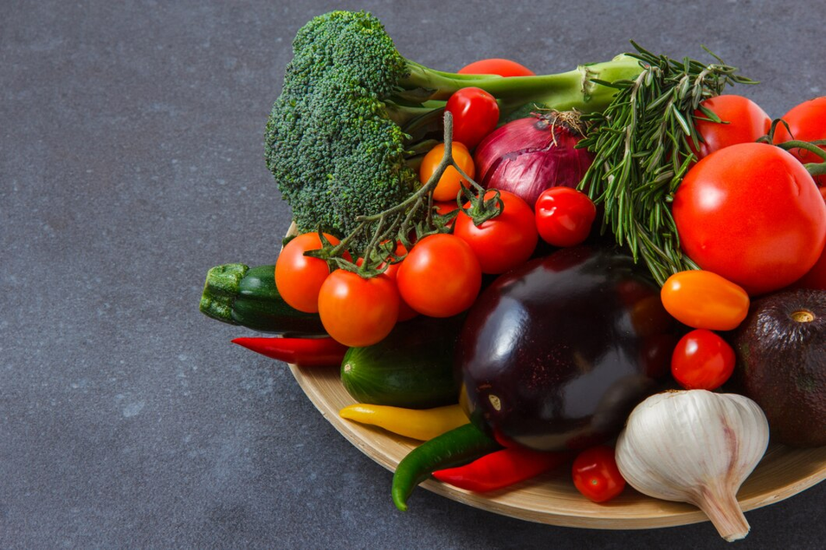
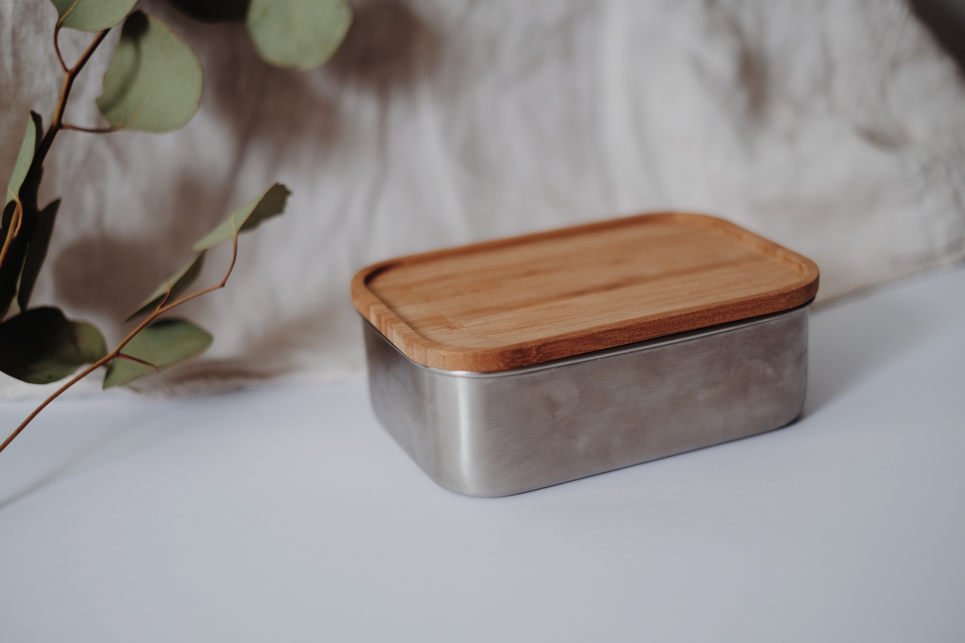

감사합니다!
SEE YOU
행복합시다!

